Slide 1
A Measurement Study of Authentication Rate-Limiting
Mechanisms of Modern Websites
Bo Lu The Ohio State University
Xiaokuan Zhang The Ohio State University
Ziman Ling The Ohio State University
Yinqian Zhang The Ohio State University
Zhiqiang Lin The Ohio State University
ACM2018

Slide 2
密码类型
文本密码
其他密码
密码易记性与密码猜测抵抗性之间的权衡
图形密码
生物信息验证
迄今为止，文本密码仍然是Internet上网站使用最广泛的身份验证方法

Slide 3
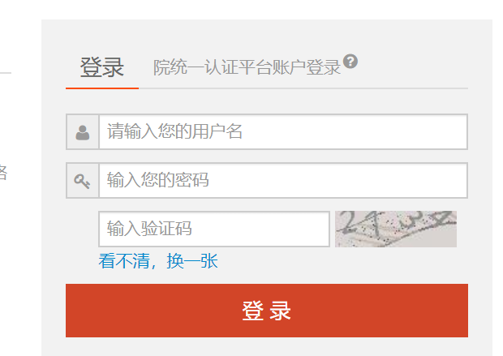
网页的用户认证
密码登陆
密码/口令攻击
Online attack线上攻击
多次尝试、结合目标账户辅助信息
防御：认证限速机制（如账户锁定、限流、CAPTCHA Completely Automated Public Turing test to tell Computers and Humans Apart等）
Offline attack线下攻击
破解加密的数据库（UNIX创始人的BSD系统密码被破解）
UCAS教育云
Notes:
最常用的：密码认证
防御：account lockout锁定（指定次数登录失败后用户被锁、不能在登陆）；login throttling限流（限制尝试次数）；CAPTHCA自动区分计算机和人类的图灵测试
Paper考虑线上攻击

Slide 4
想知道的问题
对于某网站如何测量/衡量其认证机制（黑盒测试）：
如何确定同一用户/攻击者的多次尝试登陆
允许多少次尝试后锁定账户
与登陆请求间隔的关系

Slide 5
方案:1.定义
考虑的参数：用户名acc、IP地址cip、登陆历史cookie
定义了：
计数机制：
整个机制
F(acc,cip,cookie)=0/1 1代表失败
锁定阈值：
最多连续的无效登陆的次数（不区分锁定、限流）
G(itvl)=N 时间间隔为itvl时，允许N次连续登陆尝试
时间间隔：
允许两次登陆尝试的最短时间
itvl

Slide 6
方案:2.黑盒测试
登陆测试（Unit tests）：
整个机制
unit test(acc,cip,cookie)=S/W/L 分别代表登陆成功、错误、锁定
锁定阈值测试：
得到在不同的itvl下最大的登陆请求次数
计数机制测试：
先进行多次unit test确定G(itvl)；然后对acc,cip,cookie的8种组合进行unit test并记录结构

Slide 7
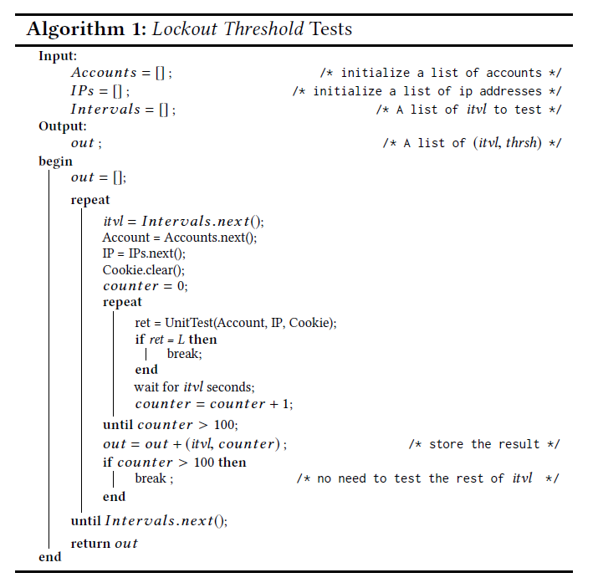
方案:2.1锁定阈值测试
初始化一批账号、IP和待测试的itvl；
选择下一个需要测试的acc ip itvl，清除cookie，设置counter=0；
对(acc,ip,cookie）进行unit test：
如果锁定，则不再测试该组合，记录(itvl,counter)，执行4
否则counter加一，然后在itvl时间后再次unit test，直到尝试次数counter>100
如果counter>100，选择待测试的下一个itvl，然后转2
循环测试完所有itvl后返回所有的(itvl,counter)
功能：记录不同ivtl下最大请求次数（100为阈值）

Slide 8
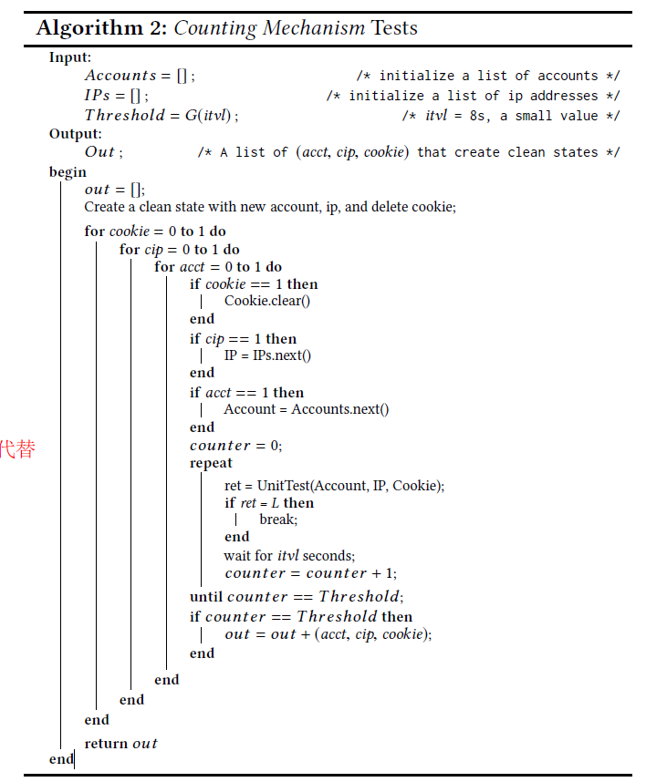
方案:2.2计数机制测试
初始化一批账号、IP和待测试的itvl；
选择下一个需要测试的acc ip itvl，清除初始数据；
分别对2^3=8个组合的(acc,ip,cookie）进行unit test（0代表为用来尝试、1代表被使用过） ，每次测试都设置counter=0 ：
如果unit test返回锁定，则不再发送请求，counter加一；否则发送同一个三元组直到到达阈值G(itvl)
判断counter是否到阈值G(itvl)，是则记录三元组，否则不记录，然后开始测试新的三元组
循环测试完所有acc ip后返回记录的三元组列表
功能：记录某锁定阈值下成功突破计数机制的acc ip cookie三元组的组合

Slide 9
实验
实验环境&数据
网站：Alexa top 500（去除非法、相同认证、无需注册、需要手机号等信息的网址，最终测试182个）
IP：在Microsoft Azure Cloud的VM上用shadowsocks设置代理服务器
交互：Selenuim框架动态调整登录间隔，模拟完整登录过程

Slide 10
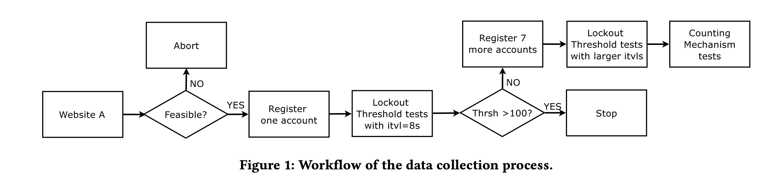
实验流程
预实验：进行登录间隔为8s的账户锁定阈值测试，识别网站是否采用账户锁定限流机制的基础测试。
数据分流：如果锁定阈值大于或等于 100，则将网站包含在数据集A中。否则将该其包含在数据集B中。
进一步实验：数据集A仅执行登录间隔少于8秒的账户锁定阈值测试。在数据集B进行登录间隔itvl = [16s，32s，64s，128s，256s，512s，1024s]的账户锁定阈值测试和计数机制测试。

Slide 11
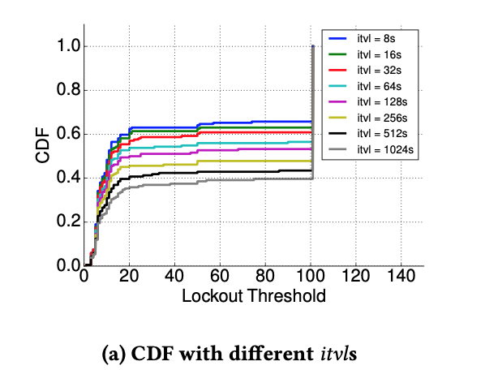
限制或锁定账户和登录间隔、登陆次数的关系（锁定阈值测试）
当itvl = 8s时，大约63％的网站的阈值小于20。
当itvl = 128s时，网站的50％的阈值大于20，超过46％的网站的阈值超过100（测试的最大阈值）。
当itvl = 1024s（大约17分钟）时，大约60％的网站的阈值超过100。这意味着60％的网站不会阻止每小时3.52（= 3600/1024）次的登录率。
当登录间隔增大时，限制或锁定用户所需的登录阈值也将增大。

Slide 12
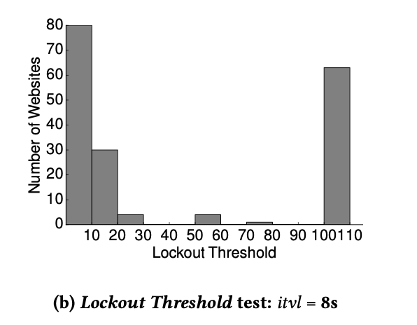
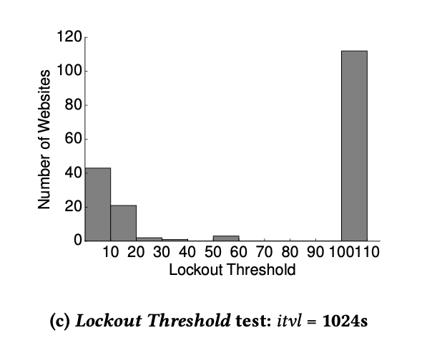
限制或锁定账户和登录间隔、登陆次数的关系（锁定阈值测试）
锁定阈值随登录间隔的增大而增大：itvl = 8s时，将近80个网站将登录尝试限制为10次；itvl = 1024s时，只有43个网站仍将登录尝试限制为10。
当itvl设置为1024（如图c所示）时，攻击者可以对其中的112个网站进行100次登录尝试而不会遇到速率限制，比图b所示的网站多了49个。

Slide 13
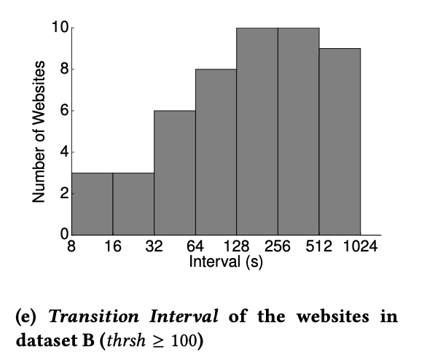
限制或锁定账户和登录间隔、登陆次数的关系（锁定阈值测试）
我们特别研究了这49个通过增大登录间隔就可不再被阻止登录的网站，以找出网站停止阻止重复登录的时间间隔，即过渡间隔。
这49个网站的最大允许登录率如图e所示。从图中可以看出，3个网站的过渡间隔介于8到16秒之间； 8个网站的转换间隔介于64到128秒之间；只有9个网站的过渡间隔大于512秒。

Slide 14
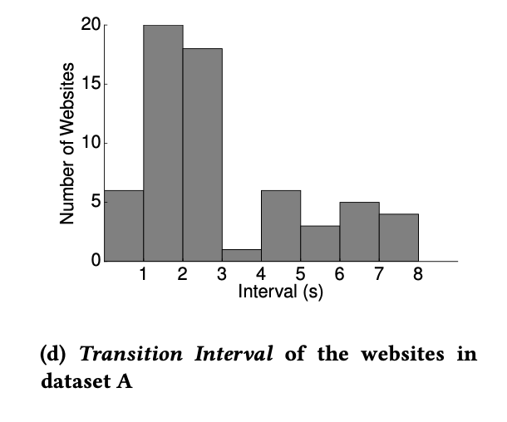
限制或锁定账户和登录间隔、登陆次数的关系（锁定阈值测试）
对没有采用适当的用户锁定登录间隔的网站组成的数据集A的过渡时间间隔。
实验显示其中大多数网站的过渡间隔是由于网络延迟而不是网站限流而高于零。 其中一些网站确实提供了CAPTCHA或锁定帐户的方案，防止攻击者以短登录间隔实施密码猜测攻击。
实验结果如图d所示，63个网站中有20个（占32％）允许登录间隔为1到2秒，有6个网站甚至允许间隔不到1秒。

Slide 15
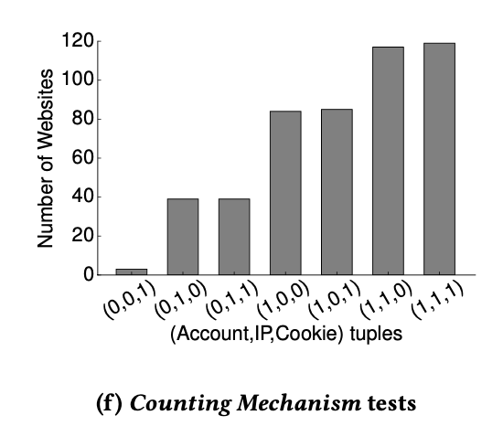
网站判断是否同一用户的影响因素（计数机制测试）
可通过更改（acct， cip，cookie）中的一个或多个因素创建初始状态。
1表示更改，0表示不变。
如果仅更改一个变量，更改账号acct（即（1，0，0））是最有效的方法，因为它适用于119个网站中的84个，即这些网站可通过更换账号刷新计数器。
仅更改客户端IP地址cip时，适用于其中的39个网站。即这些网站通过Ip地址来跟踪用户。
值得关注的是，有3个网站仅通过清理浏览器cookie可刷新计数器规避限速机制。

Slide 16
上述实验结果分析
更改请求间隔
更改Ip地址
清除浏览器Cookie
网站对在线密码破解攻击具有不同程度的弹性。对于某些网站，攻击者可以通过更改其请求间隔或IP地址或浏览器状态（例如Cookie）来绕过网站实施的计数机制。这些网站允许攻击者尝试无限次密码猜测且不会被限制，这些网站被归类为易受攻击的网站，相对而言其他网站有更强的防御措施，归类为低风险网站。

Slide 17
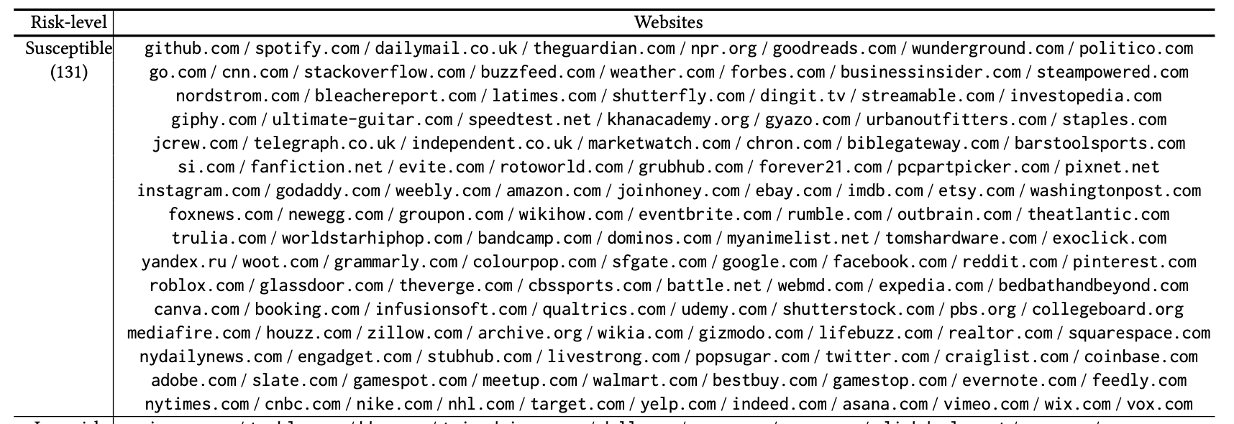
高风险网站定义及相关介绍
182个网站中有131个为
高风险网站
高风险网站定义：其允许攻击者在时间间隔≤1024s的情况下对一个帐户执行100次登录尝试而不会被限制的网站。
所有高风险的网站中有112个允许重复登录；其中有19个可以通过更改IP地址绕过登录限制，即攻击者可以轻松地使用云IP地址，Tor或VPN服务达到无登录限制的目的。
包括google，reddit，facebook，twitter和Instagram等知名网站可通过更改IP地址绕过登陆限制。

Slide 18
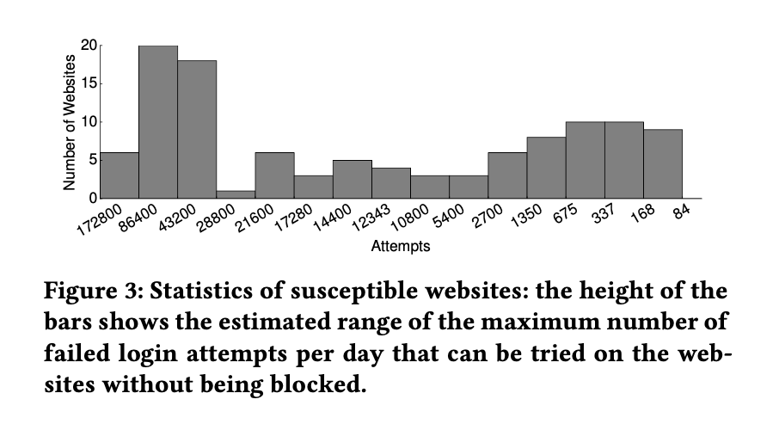
高风险网站一天可被实施多少次在线密码破解攻击
评估数据：112个可通过一个IP登录100次而不被限制的网站
实验结果：有103个网站每天允许一个帐户登录失败超过168次； 63个网站每天允许一个帐户登录失败超过10800次； 6个网站每天甚至允许一个帐户上进行超过86400次登录失败。
即使当请求的登录间隔为1024秒时，一天之内攻击者可以向目标网站发送85次登录尝试，远远超过NIST建议的30天100次。

Slide 19
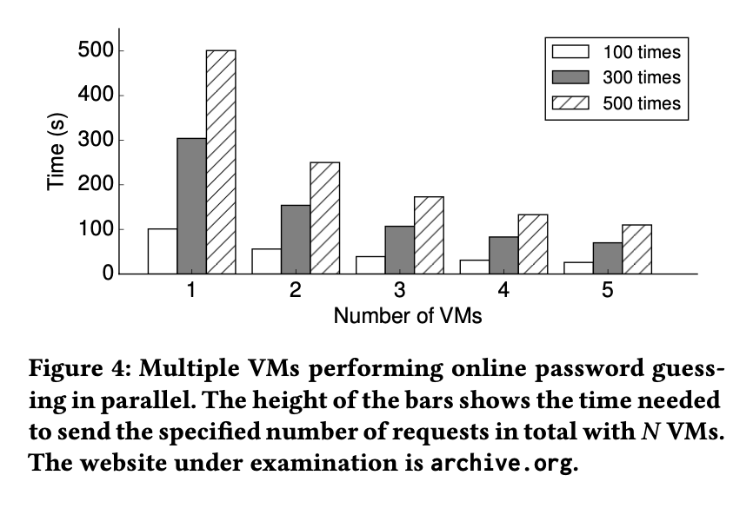
证明：高风险网站可被并行实施在线密码破解攻击
——通过更改IP地址来实现
实验方法：同时使用N台计算机（N = 1，...，5）登录网站archive.org，登录间隔小于1秒。记录每台计算机上每次登录失败的时间戳，并计算达到一定数量登录失败次数（100、300、500）的时间。
实验结果：要执行500次在线密码猜测，使用一台机器时，攻击者需要501秒，使用两台机器时需要250秒，使用三台机器时需要173秒，使用4台机器需要133秒，使用5台机器需要110秒。
攻击可以并行执行，并且几乎可以线性扩展。

Slide 20
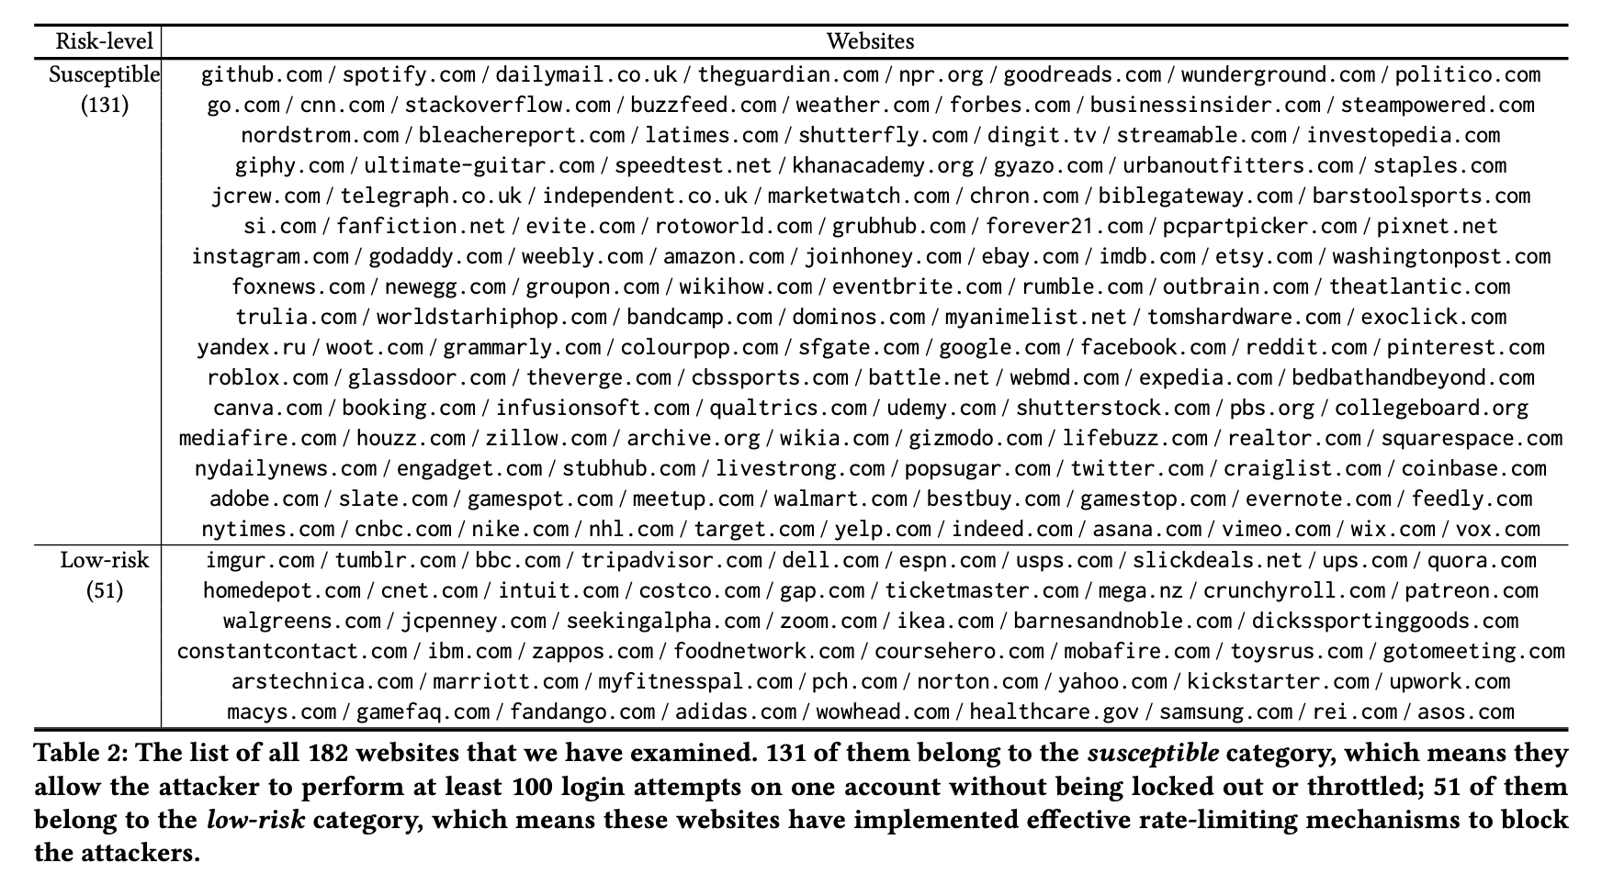
低风险网站定义及分类
低风险网站分类：
第一种，通过使用CAPTCHA限制登录速度（有23个此类网站）。帐户登录失败时要求用户提供验证码且下次登录时验证码将刷新。
作者认为这种方式在有效地阻止在线密码攻击的同时又可为合法用户保留可用性。
182个网站中有51个为
低风险网站
低风险网站定义：即使攻击者拥有更改IP地址或清理浏览器cookie的能力，网站仍然可以对登录时间间隔≤1024s的用户实施有效的登陆限制。

Slide 21
低风险网站定义及分类
低风险网站分类：
第二种低风险网站（有28个此类网站）会在不提供验证码的情况下锁定帐户且随后使用正确密码登录也将被阻止。该帐户需要通过重置密码等手段来解锁。
作者认为这些网站有遭到拒绝服务攻击的风险，给合法用户身份验证带来困难。
182个网站中有51个为
低风险网站
攻击者可以通过多次登录失败来触发帐户锁定。当合法用户尝试登录时，无论使用哪个IP地址，其请求都将被拒绝。

Slide 22
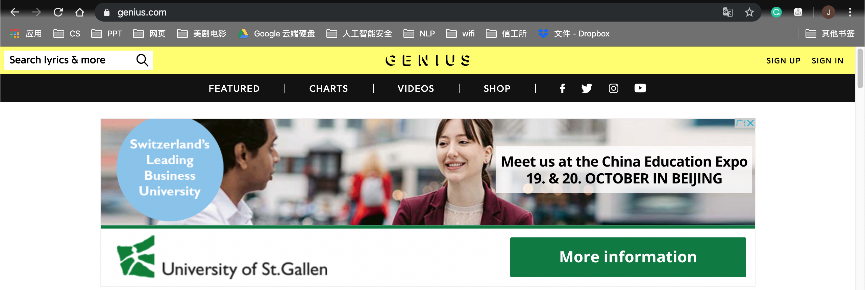
有趣的现象
未告知的自动用户锁定：几次失败的登录尝试后，用户甚至无法使用正确的密码登录，例如genius.com。
先进的密码破解攻击检测：某些网站能够检测机器人发送的自动身份验证请求。 例如，在soundcloud.com的登陆次数超过100次后，将显示CAPTCHA和提示用户的已检测到自动登录机器人。在数据集中仅观察到一个这样的网站。但无法确定如何实施检测方案。

Slide 23
对开发限速机制的建议
设置不考虑来自客户端信息的计数机制，例如Cookie和IP地址等以由攻击者操纵信息。可信信息来自目标帐户。
计数器不应重置过于频繁，限制攻击者两次连续登录的间隔。
在登录次数达到阈值时，相较于锁定账户，提供CAPTCHA是保障可用性和安全性的更好解决方案。
识别用户登录模式的机器学习方法也是有前景的方向。
网站应该引导用户使用不同类型字符的复杂组合、要求最小密码长度并禁止使用个人信息相关的密码。
这样限速机制的不完善不会妨碍用户的安全。

Slide 24
不足及改进
数据收集问题：
1、某些网站将云IP范围列入黑名单，并禁止从这些IP地址发送的用户身份验证请求。
2、其中一个网站具有检测来自机器人的登录的能力。
3、有些网站限速模型与论文假设不一致，例如少数网站上观察到几次尝试失败的登录后，网站将正确的密码视为错误的密码，因此无法区分这些成功和失败的登录。有的网站通过降低HTTP响应速度实现限速，没有锁定帐户或显示验证码。
改进：可以使用非云IP地址和替代的Web自动化引擎来改进我们的实验。

Slide 25
不足及改进
您的账户将在两次登录失败后被锁定。
选出所有有雕塑的图片。
帐户锁定和登录限制研究：
论文没有区分帐户锁定和登录限制，如果触发账户锁定机制，则攻击者将等待较长时间或手动解锁帐户才能执行进一步的在线攻击。如果触发CAPTCHA之类的登录限制机制，攻击者可以人工或自动解决CAPTCHA难题继续攻击。
改进：进一步研究账户锁定机制解锁方法，如等待时间、是否向管理员发出警报灯；进一步研究登陆限制，针对CAPTCHA展开安全性评估研究。

Slide 26
不足及改进
实际情况中模型不完备：
对身份验证速率限制机制的实际实现进行了许多假设。 但是，并非所有假设都能完美地反映实际情况。 例如，某些网站允许超过100次失败的身份验证尝试，有更高的账户锁定阈值。 论文提出的方法无法识别此类网站。
某些网站锁定阈值是动态的，很难设计出一种适用于所有可能限制的模型。

Slide 27
不足
Unit test中用cookie代表历史记录
时间间隔itvl只考虑两次连续登陆请求

